Slide 1
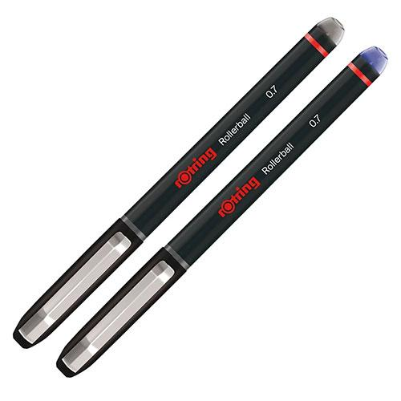
【提案書】
rOtring ローラーボール 0.7mm
0.7mmタイプの、ジェルインク採用でスムーズな描き心地が味わえる水性ローラーボール。気圧や温度によるインクへの影響を受けにくく、飛行機の中などでも使えます。
特徴
納期
納期スペース
仕様
サイズ : 長さ140mm/軸径11mmΦ
重量 : 11g
機能 : キャップタイプ
お見積
お見積りスペース

